Slide 1
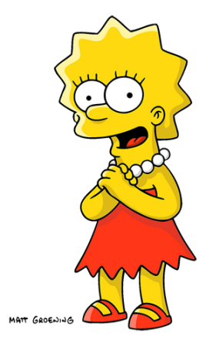
Guten Morgen.
Ich bin acht Jahre alt.
Ich wohne in Springfield.
Ich komme aus Amerika.
Ich habe einen Bruder und eine Schwester.
Meine Mutter heisst Marge.
Mein Vater heisst Homer.
Mein Opa heisst Abraham
Mein Bruder heisst Bart
Meine Schwester heisst Maggie
Wer bin ich?

